Slide 1


KAD - 2022

Slide 2

KAD – 2022
Задачей данного проекта являлась разработка транслятора для своего языка программирования.
Язык KAD-2022 транслируется на язык ассемблера.

Slide 3
Знакомство с языком KAD - 2022
KAD – 2022 – это язык высокого уровня, процедурный, строго типизируемый, не объектно-ориентированный.
В своём распоряжении язык имеет 7 статических функций, 2 фундаментальных типа данных, две программные конструкции, возможность представления данных в целочисленном формате(в 4 системах счисления) и в строковом, использования арифметических и логических операций, а также графический интерфейс, имеющий необходимый функционал для работы с языком KAD - 2022

Slide 4
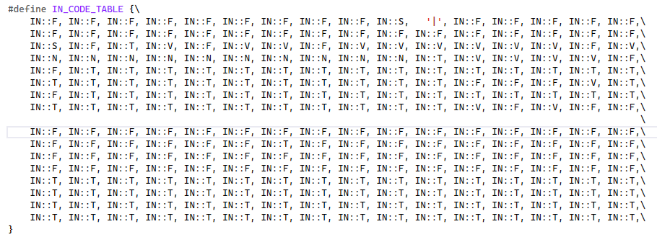
Алфавит языка
Язык KAD-2022 поддерживает использование латинского алфавита, кириллицы, цифр и символов (в том числе спец. символов – табуляция и переход на новую строку)
Для контроля использования символов, данные проверяются через таблицу, которая соответствует таблицы кодировок windows-1251: в ней отмечены допустимые и не допустимые для использования символы.

Slide 5
Типы данных
int - Фундаментальный тип данных. Предусмотрен для объявления целочисленных данных (4 байта). Максимальное значение: 2147483647, минимальное значение: -2147483648. Автоматически инициализируется нулевым значением.
str - Фундаментальный тип данных. Предусмотрен для объявления строк. (1 символ – 1 байт).
Автоматическая инициализация строкой нулевой длины. Максимальное количество символов в строке – 255. Первый байт – длина строки.
Пользовательские типы данных не поддерживаются.

Slide 6
Идентификаторы
Идентификаторы могут выступать в качестве имен функций, параметров, переменных. Зарезервированные идентификаторы не предусмотрены. Идентификаторы не должны совпадать с ключевыми словами.
Имя идентификатора составляется по следующим правилам:
состоит из символов [a..z] и [A..Z] и ‘ ’;
длина идентификатора не должна превышать 20 символов. При превышении максимально допустимой длины применяется усечение.

Slide 7
Литералы
Целочисленные:
двоичная: [0, 1], начинается с префикса ‘b’; //b - binary
восьмеричная: [0..7], начинается с префикса ‘o’; //o - octal
десятичная: [0..9], без префикса;
шестнадцатеричная: [0..9], [A..F], начинается с префикса ‘h’. //h - hexadecimal
*При выходе за пределы будет произведен сдвиг.
Строковые:
Символы, заключенные в “…” (двойные кавычки), число которых не превышает 255.
*Значения строковых литералов, у которых количество элементов строки превышает 255 символов – автоматически урезается.

Slide 8
Пример объявления данных
При объявлении переменных используется следующая конструкция:
[тип данных] var [идентификатор];
При объявлении функции:
[тип данных] function [идентификатор](…) {…}
При объявлении параметров функции:
…([тип данных] param [идентификатор])
int var a;
int var a = 15; //int var a = 35 % 6;
str var string = “Hello”;
int function func (int param a, str param b)

Slide 9
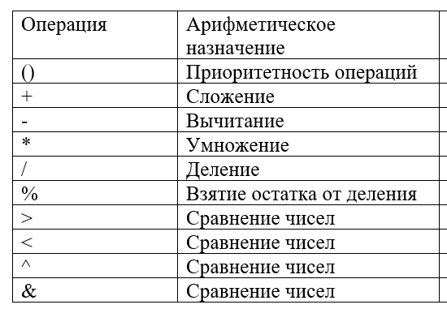
Операции языка
^ - проверяет на не равенство (карет)
& - проверяет на равенство (амперсанд)

Slide 10
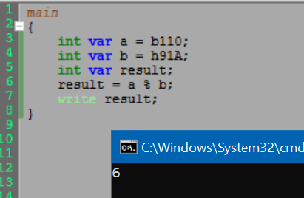
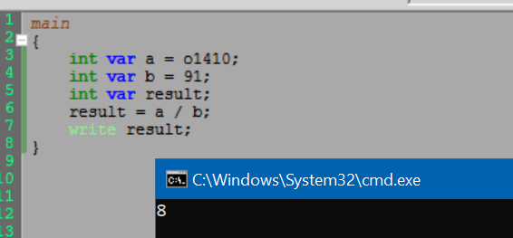

Slide 11
Программные конструкции
Цикл:
repeat (<идентификатор1>|<литерал>
<логический оператор><идентификатор2>|<литерал>)
{
<инструкции языка>
}
Условие:
if (<идентификатор1>|<литерал>
<логический оператор><идентификатор2>|<литерал>)
then{<инструкции языка>}
else{<инструкции языка>}
if(a<15)
then
{
…
}
else
{
…
}
repeat(a ^ 15)
{
…
a = a+1;
}

Slide 12
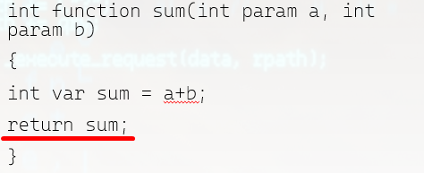
Программные конструкции
Главная функция:
main
{
…
}
Функция:
<тип данных> function <идентификатор>([<тип данных> param <идентификатор>][, <тип данных> param <идентификатор>])
{
<инструкции языка>
return <идентификатор>|<литерал>
}
main
{
str var time = getLocalTimeAndDate()
write time;
}
int function sum(int param a, int param b)
{
int var sum = a+b;
return sum;
}

Slide 13
Функции стандартной библиотеки
int length(str parm) – вычисляет длину строки
str сopy(str p1, str p2, int num) – копирование строк
write(str|int parm) – вывод данных на консоль
str getLocalTimeAndDate() – возвращает текущую время и дату
int powNumber(int num, int num2) – возводит число в степень
int random(int start, int end) – генерирует случайное значение в диапазоне от start до end
int factorialOfNumber(int num) – находит факториал числа
int squareOfNumber(int num) – извлекает квадратный корень

Slide 14
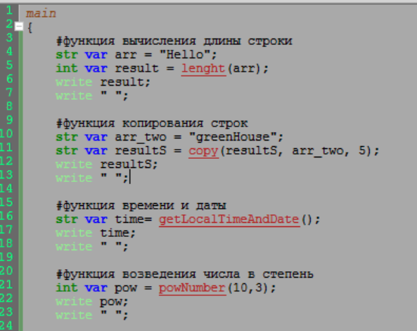
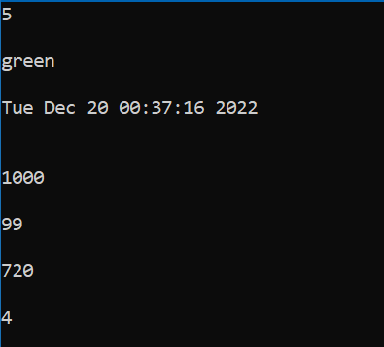
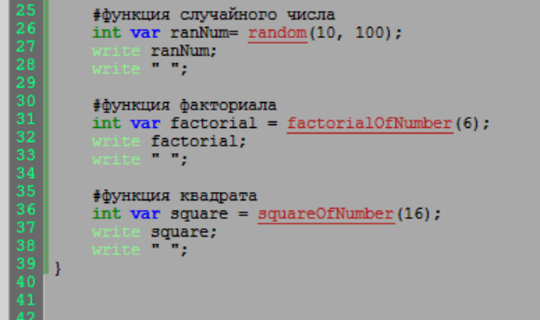

Slide 15
Комментарии помогают сделать код более понятным и структурированным
#...
#this is comment

Slide 16
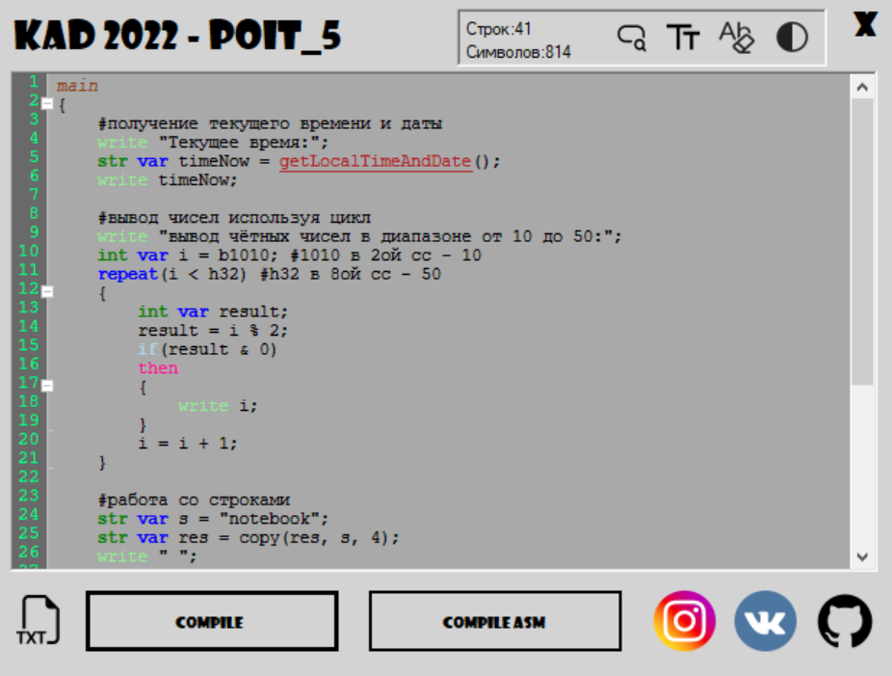
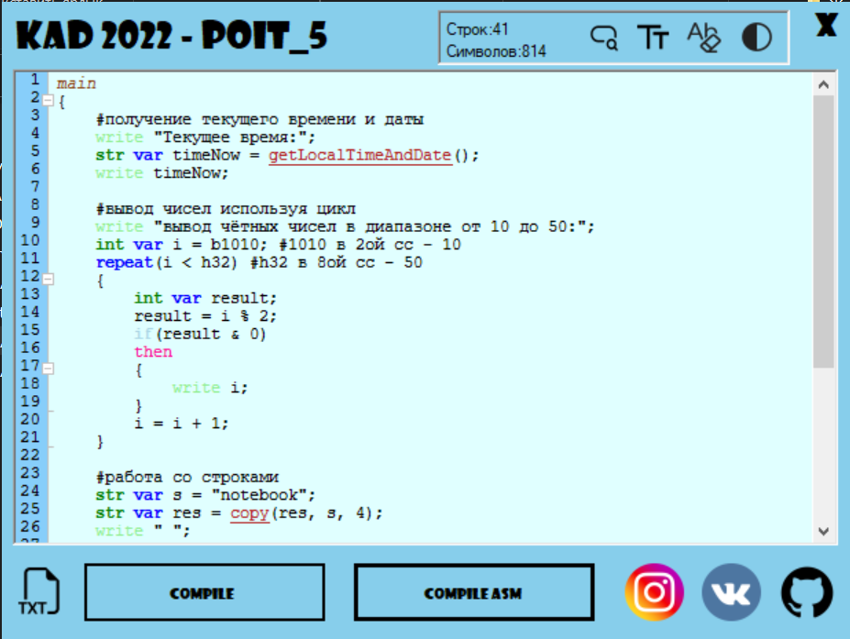
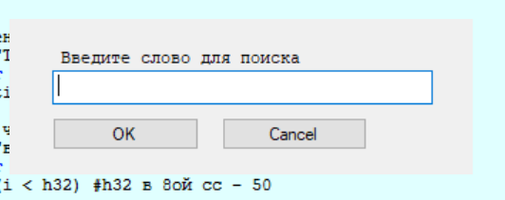
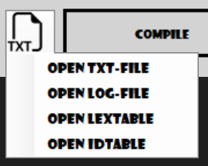
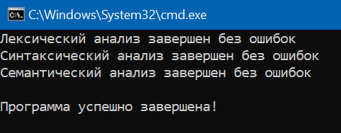
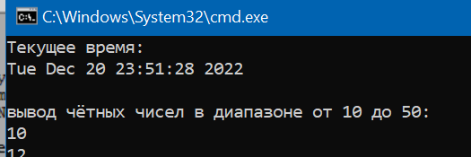
IDE для KAD-2022
Язык KAD-2022 имеет графический интерфейс, позволяющий писать и компилировать код. Интерфейс имеет подсветку синтаксиса.

Slide 17
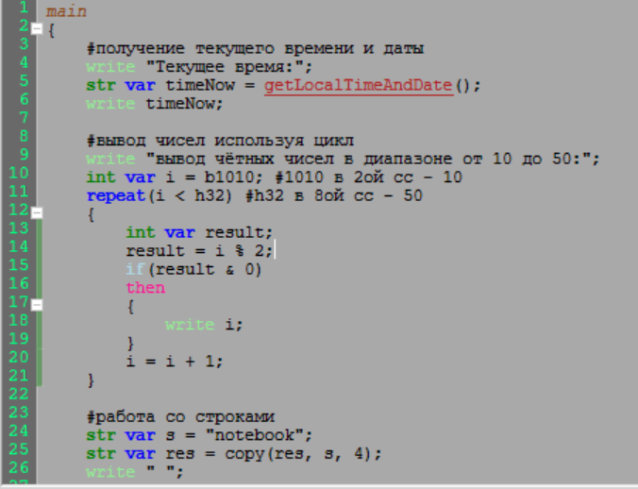
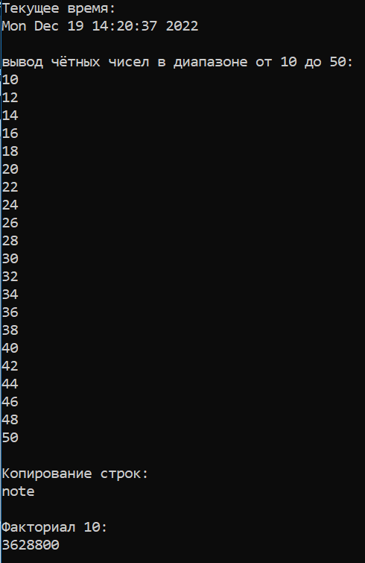
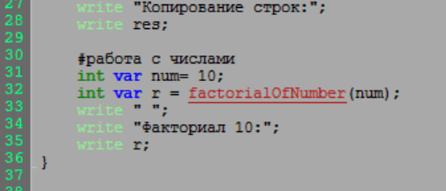
Контрольные примеры

Slide 18
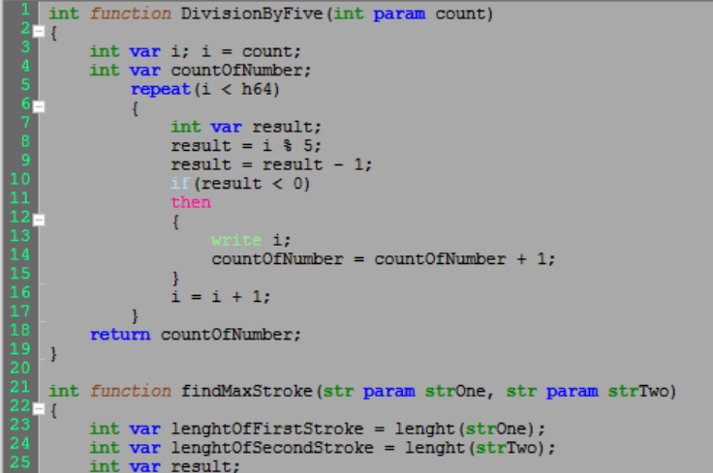
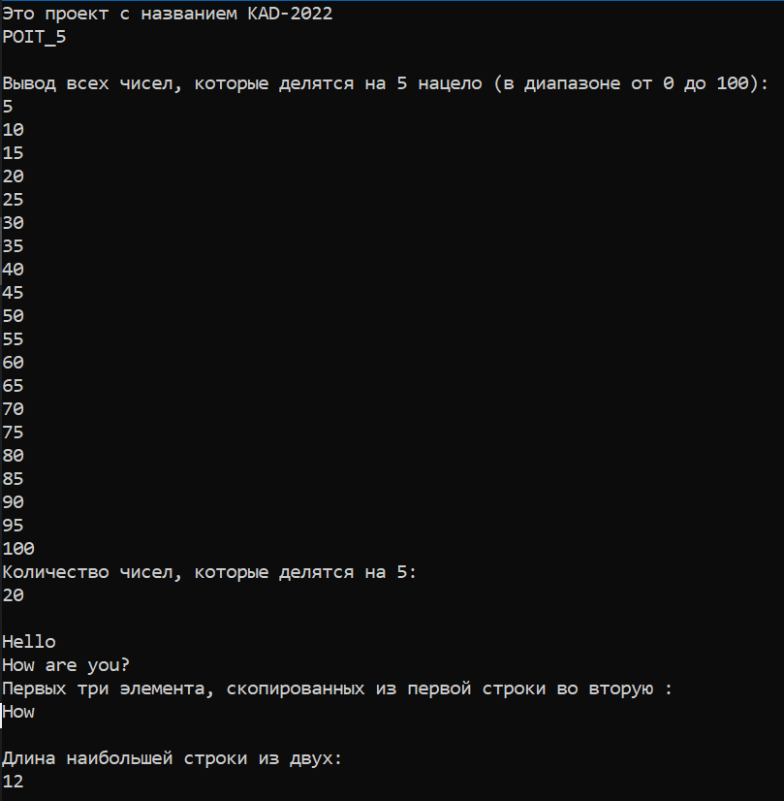
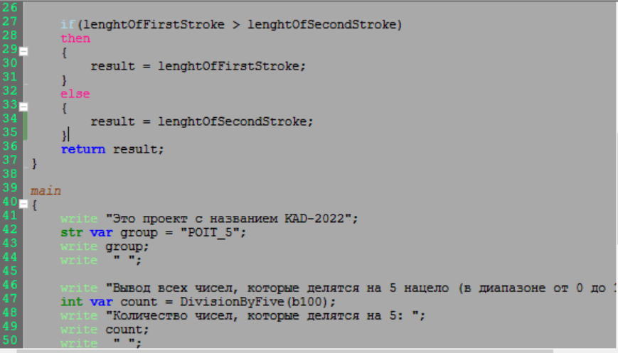
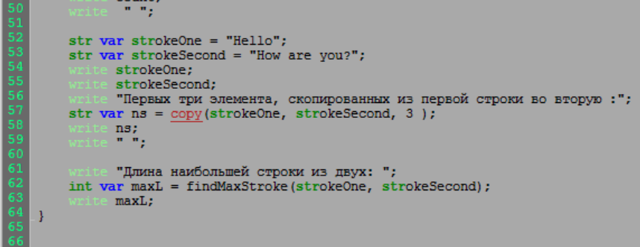

Slide 19
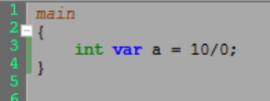
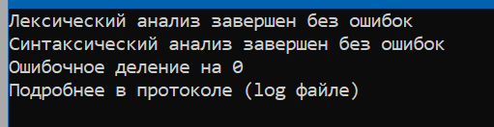
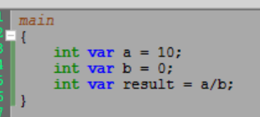
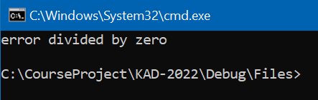
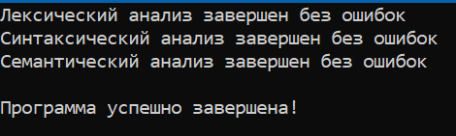
Тестирование ошибок: деление на ноль
BUT
ASM

Slide 20
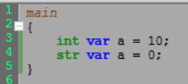
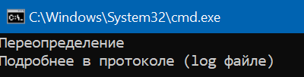
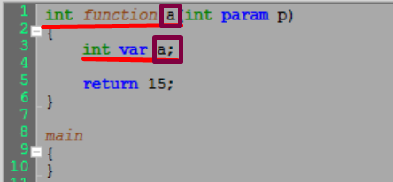
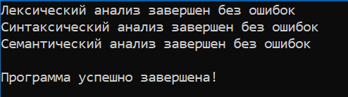
Тестирование ошибок: переопределение
BUT

Slide 21
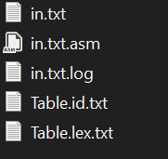
in.txt – файл с исходным кодом на языке KAD-2022
in.txt.asm – файл с исходным кодом для языка assembler
in.txt.log – файл с протоколом и результатом работы синтаксического анализатора
Table.id.text – файл с таблицей идентификаторов
Table.lex.txt – файл с таблицей лексем

Slide 22
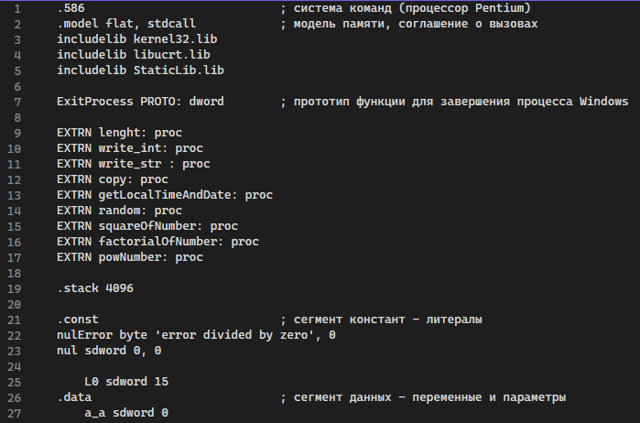
ASM-файл

Slide 23
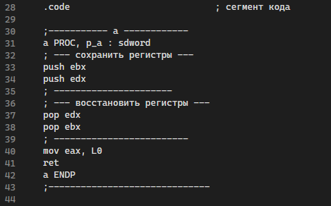
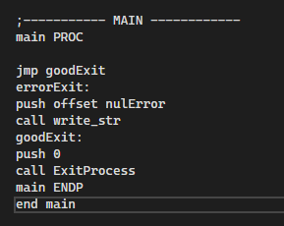
ASM-файл

Slide 24
